Slide 1

Cultura organizacional
¿Qué es?
Valores
Conjunto de creencias y comportamientos generalizados en una organización

Slide 2
¿Qué es la cultura organizacional? La cultura organizacional se refiere a un sistema de significado compartido entre sus miembros, y que distingue a una organización de las otras.
La investigación más reciente sugiere las siguientes siete características principales, que en conjunto, captan la esencia de la cultura de una organización:

Slide 3

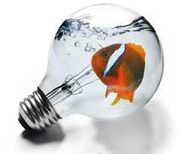
1. Innovación y asunción de riesgos. grado hasta el cual se alienta a empleados a ser innovadores y asumir riesgos. 2. Atención al detalle. grado hasta donde se espera que empleados demuestren precisión, análisis y atención al detalle. 3. Orientación a los resultados. grado hasta donde la administración se enfoca en los resultados o consecuencias, más que en las técnicas y procesos utilizados para alcanzarlos. 4. Orientación hacia las personas. grado hasta donde las decisiones administrativas toman en cuenta el efecto de los resultados sobre las personas dentro de la organización.
5. Orientación al equipo. grado hasta donde las actividades del trabajo están organizadas en torno a equipos, en lugar de hacerlo alrededor de los individuos. 6. Energía. grado hasta donde la gente es enérgica y competitiva, en lugar de calmada. 7. Estabilidad. grado hasta donde las actividades organizacionales prefieren el mantenimiento del statu quo en lugar de insistir en el crecimiento.

Slide 4
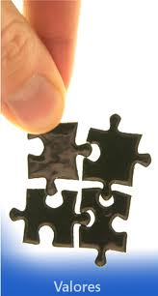



Deben Compartir:
Valores
Creencias
Reglas
Procedimientos
Normas
Lenguaje
Ritual
Ceremonias.
Notes:
Elementos clave de una Cultura ORGANIZACIONAL
Constantes de conducta o estandarización: La estandarización observada en la conducta de los empleados cuando interactuan, tales como el lenguaje utilizado y los rituales que rodean los actos de respeto o menoscabo.
Las normas : que se desarrollan en los grupos de trabajo, como por ejemplo la norma de “día bien trabajado, día bien pagado”.
Los valores dominantes adoptados por una empresa: como puede ser la calidad del producto o la implantación de precios bajos.
La filosofía: que guía la política de una empresa con respecto a sus empleados y/o clientes.
Las reglas del juego : para moverse por la empresa, lo que tiene que aprender un recién llegado para convertirse en un miembro aceptado.
Atmósfera o clima: el sentimiento transmitido o el clima creado en una empresa a través de su estructura física y de la manera en que sus miembros interactúan entre sí, con sus clientes internos o externos.

Slide 5
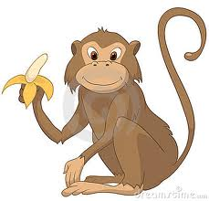
La cultura tiende a ser estable y es uno de los aspecto más difíciles de cambiar en una organización.

Slide 6
¿QUIEN LA CREA?
Se crea de arriba hacia debajo de la organización.
La difunden los propietarios o gerentes, los líderes y posee las características de sus creadores.

Slide 7
Cómo nace la cultura empresaria
Introducir veinte monos en una habitación cerrada.
2. Colgar una banana del techo y colocar una escalera para poder alcanzarla, asegurándose de que no exista ningún otro modo de alcanzar la banana que no sea subiendo por la escalera.
3. Instalar un sistema que haga caer una lluvia de agua helada en toda la habitación desde el techo cuando uno empiece a subir la escalera.
4. Los monos aprenden rápido que no es posible subir la escalera evitando el sistema de agua helada.
5. Luego, reemplazar a uno de los veinte monos por uno nuevo. Inmediatamente, intentará subir la escalera para alcanzar la banana y sin entender por qué, será castigado a garrotazos por los otros.

Slide 8
Cómo nace la cultura empresaria
6. Reemplazar ahora uno de los viejos monos por otro nuevo. Entonces será castigado a garrotazos también, y el mono introducido justo antes que éste será el que más fuerte le pegue.
7. Continuar el proceso hasta cambiar a los veinte monos originales y que queden únicamente monos nuevos.
8. Ahora ninguno intentará subir la escalera, y más aún, si por cualquier razón a alguno se le ocurre pensarlo, éste será masacrado por el resto de los monos.
Y lo peor es que ninguno de los monos tendrá la menor idea del por qué de la cosa.
Es así como nace el funcionamiento y la cultura de la empresa.

Slide 9
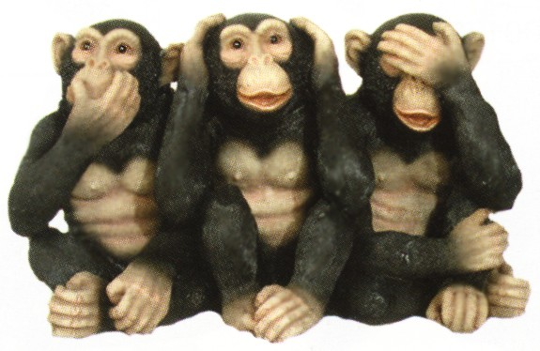

Slide 10
¿Cómo se transmite la cultura organizacional?
A través de los procesos comunicacionales formales e informales
Ritos tangibles y visibles, Leyendas, historias, lenguaje características, estilos de conducción, etc.
Cómo se observa:
Ritos de paso ( contratación y socialización)
Ritos de degradación ( despido)
Ritos de renovación ( actividades de desarrollo, carrera)
Manejo del conflicto ( negociaciones colectivas)
Ritos de Integración ( fiestas, reuniones, etc.)

Slide 11
FUNCIONES DE LA CULTURA ORGANIZACIONAL
Transmitir un sentimiento de identidad a los miembros.
Ofrecer procesos reconocidos y aceptados para la toma de decisiones.
La acción primordial de la función de la cultura no puede ser otra que la de:
“guiar el comportamiento hacia los modos de acción que convienen a la organización y a sus objetivos”.

Slide 12
FUNCIONES DE LA CULTURA
Tiene un papel de definición de fronteras.
Facilita la generación de un compromiso, más grande que el interés personal de un individuo.
Incrementa la estabilidad del sistema social.
Sirve como un mecanismo de control que guía y moldea las actitudes y el comportamiento de los empleados.

Slide 13
CULTURAS Y SUBCULTURAS
Cultura dominante.- Valores centrales que son compartidos por la mayoría de los miembros de la organización.
Valores centrales.- Son los valores principales o dominantes que se aceptan en toda la organización.
Subculturas.- Miniculturas dentro de la organización, que generalmente se definen por departamentales y/o por la separación geográfica.
Cultura fuerte.- Cultura en que los valores centrales se sostienen con intensidad y se comparten ampliamente.
Una cultura organizacional fuerte favorece la consistencia en el comportamiento. En este sentido se reconoce que ésta pueda actuar como sustituto de la formalización.

Slide 14
Cultura y cambio organizacional
El cambio como “salto de paradigma”
“Paradigm Shift”
Paradigma
deseado
Cambio+Rutina = “CAOS”
Zona de “turbulencia”
“Nueva“ rutina
Rutina
En aguas calmas todos los barcos tienen un buen capitán... Proverbio Sueco
Paradigma actual
mediano/largo plazo

Slide 15
El proceso de cambio
El cambio y la transición...
???

Slide 16
El proceso de cambio
El cambio y la transición...
ORDEN - CAOS - ORDEN
Orden inicial
Orden final
CAOS!!

Slide 17
Cambio mental
Proceso de “cambio mental”
Orden 1
CAOS!
Orden 2

Slide 18
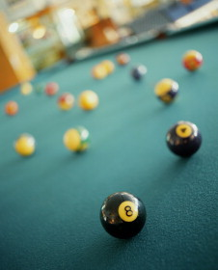
El cambio organizacional
Las 7 etapas del Cambio Organizacional:
Cambio personal (arranque)
Asociación (cambio grupal)
Diseño del cambio (clarificación)
Apoyo político (fortalecimiento)
Implementación (cambio general)
Afianzamiento (internalización)
Monitoreo (control)

Slide 19
CONCLUSIONES
Las subculturas se pueden constituir en factores determinantes de requerimientos, disponibilidad y uso de la información.
Las subculturas pueden ejercer influencias en el comportamiento a favor o en contra del uso de los sistemas de información.
La comprensión e identificación de las subculturas pueden ayudar al analista a superar la resistencia al cambio que surge al instalar o modificar un sistema.

Slide 20
